Slide 1
ระบบการจัดการประชุมด้วยคอมพิวเตอร์ : ส่วนดำเนินการ
Computerized Conference System : Engine
นักศึกษาผู้รับผิดชอบโครงการ
นายปรีชา ศิริโวหาร 45015374 3P
    นายสุทธิรักษ์ นาคะพันธุ์ 45015391 3P
อาจารย์ที่ปรึกษา
ดร. วัชระ ฉัตรวิริยะ
ภาควิชาวิศวกรรมคอมพิวเตอร์ คณะวิศวกรรมศาสตร์
สถาบันเทคโนโลยีพระจอมเกล้าเจ้าคุณทหารลาดกระบัง
ปีการศึกษา 2547

Slide 2
Computerized Conference system
การวิเคราะห์ปัญหา
แนวทางการแก้ปัญหา
การออกแบบ
การสร้างระบบ
อธิบายการทำงาน
สรุป

Slide 3
ความสำคัญและที่มา
การประชุมเป็นกิจกรรมที่สำคัญ ทุกองค์กรต่างก็ให้ความ สำคัญกับการประชุมเนื่องจากสามารถแก้ปัญหา และหาข้อสรุปได้ โดยมีความเข้าใจที่ตรงกัน แต่การประชุมต่างๆ มักจะใช้เอกสารค่อนข้างมากจากหลายที่มารวมกัน ทำให้เกิดความยุ่งยากในการจัดการ เราจึงแก้ปัญหาโดยการเอาคอมพิวเตอร์เข้ามาช่วยโดยเปลี่ยนสื่อจากเอกสารทที่เป็นกระดาษมาเป็นไฟล์เอกสาร

Slide 4
ความสำคัญและที่มา (ต่อ)
จากการศึกษาเอกสารงานวิจัยพบว่า ระบบ Conference system มีผู้พัฒนามาบ้างแล้ว แต่ระบบที่ประชุมกันเฉพาะกลุ่ม10-20 คน ยังไม่พบ พบเพียงระบบเล็กๆที่ไม่สมบูรณ์ ส่วนระบบที่สมบูรณ์ก็ราคาแพงมากเช่น ระบบที่ใช้ในรัฐสภา

Slide 5
ขอบเขตโครงงาน
เนื่องจากเป็นระบบที่ใหญ่จึงแบ่งระบบออกเป็นสองส่วน
Pre-conference
Post-conference
Process
Computerlized Conference system

Slide 6
ขอบเขตโครงงาน (ต่อ)
ขอบเขตโครงงานเริ่มตั้งแต่ การนำข้อมูลที่มีอยู่แล้วจากส่วน Pre – Post Conference System มาใช้ในการประชุมโดยผ่าน ระบบ Network โดยใช้ Computer ที่มีจอ Monitor อาจเป็น Touch Screen ในการใช้งานระบบ และมีระบบ Graphic User Interface (GUI) เพื่อให้ผู้ใช้มีความสะดวกในการใช้งาน และเมื่อมีการประชุมเสร็จสิ้นแล้วจะทำการสรุปข้อมูลจ่ายกลับไปยัง ระบบ Pre-Post Conference System

Slide 7
การวิเคราะห์
ปัญหาของการประชุม
ปัญหาการจัดการด้านบุคคล หมายถึงการจัดการเกี่ยวกับสมาชิกที่จะเข้ามาร่วมการประชุม
ปัญหาการจัดการด้านข้อมูล หมายถึงเอกสารต่างๆ ที่ใช้ในการประชุม ที่อาจผิดพลาดได้
ปัญหาของการลำดับเรื่องการประชุม ถ้าเรื่องที่จะประชุมมีมาก ปัญหาจะมากขึ้น
ปัญหาด้านเวลา การประชุมมักถูกจำกัดทางด้านเวลา
ปัญหาด้านการอำนวยความสะดวก
ปัญหาด้านการจัดเก็บเอกสารต่าง ๆ เมื่อเสร็จสิ้นการประชุม

Slide 8
แนวทางการพัฒนา
Client และ Server ติดต่อกันโดยตรงผ่าน Socket ที่สร้างขึ้นมาเอง
สร้าง Client ให้เป็น Applet และติดต่อกันโดยผ่าน Web server

Slide 9
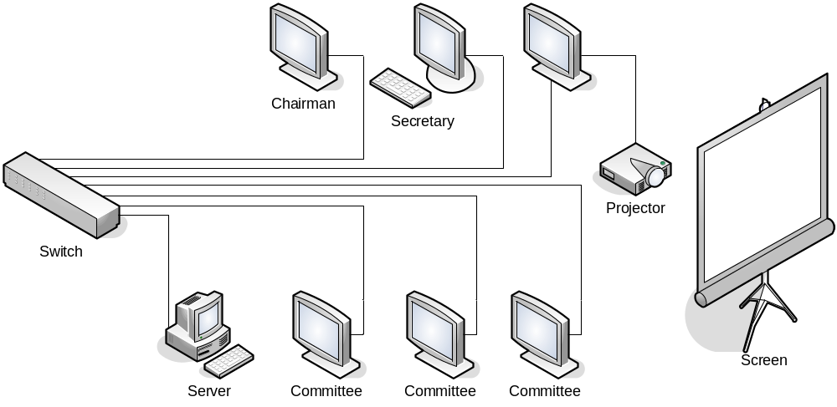
องค์ประกอบของระบบ
องค์ประกอบทางด้าน Hardware

Slide 10


องค์ประกอบของระบบ(ต่อ)
องค์ประกอบทางด้าน Software
Java 2 Platform Standard Edition 5.0
MySQL database server & standard clients
Library ของ Java ที่เกี่ยวกับการทำงานของ PDF file Jpedal และ iText
Connector/JDBC - MySQL JDBC driver

Slide 11
การออกแบบระบบ
ผู้ที่เข้ามาเกี่ยวข้องกับระบบ แบ่งเป็น 3 ส่วนคือ
ประธาน
กรรมการ
เลขานุการ

Slide 12
บทบาทผู้เข้าประชุม
ตำแหน่ง | หน้าที่การทำงาน
ประธาน | สามารถดูระเบียบวาระการประชุม สามารถอ่านเอกสารการประชุม สามารถทำเครื่องหมายบนเอกสาร สามารถใช้งาน Whiteboard สามารถใช้งาน Projector สามารถยกเลิกการใช้งาน Projector สามารถเปิดการลงมติ สามารถอนุญาตการใช้งาน Projector

Slide 13
บทบาทผู้เข้าประชุม (ต่อ)
ตำแหน่ง | หน้าที่การทำงาน
กรรมการ | สามารถดูระเบียบวาระการประชุม สามารถอ่านเอกสารการประชุม สามารถทำเครื่องหมายบนเอกสาร สามารถใช้งาน Whiteboard สามารถใช้งาน Projector สามารถยกเลิกการใช้งาน Projector

Slide 14
บทบาทผู้เข้าประชุม (ต่อ)
ตำแหน่ง | หน้าที่การทำงาน
เลขานุการ | สามารถดูระเบียบวาระการประชุม สามารถอ่านเอกสารการประชุม สามารถทำเครื่องหมายบนเอกสาร สามารถใช้งาน Whiteboard สามารถใช้งาน Projector สามารถยกเลิกการใช้งาน Projector สามารถเขียนหัวข้อการลงมติ สามารถเขียนบันทึกการประชุม

Slide 15
ภาพรวมการออกแบบระบบ
ออกแบบโปรแกรมในส่วนของ Server Application เพื่อให้บริการ User ที่เข้ามาใช้งาน
ออกแบบโปรแกรมในส่วนของ Client Application เพื่อติดต่อกับ Server Application
ออกแบบโปรแกรมในส่วนของ User Interface ในแต่ละ page การทำงาน

Slide 16
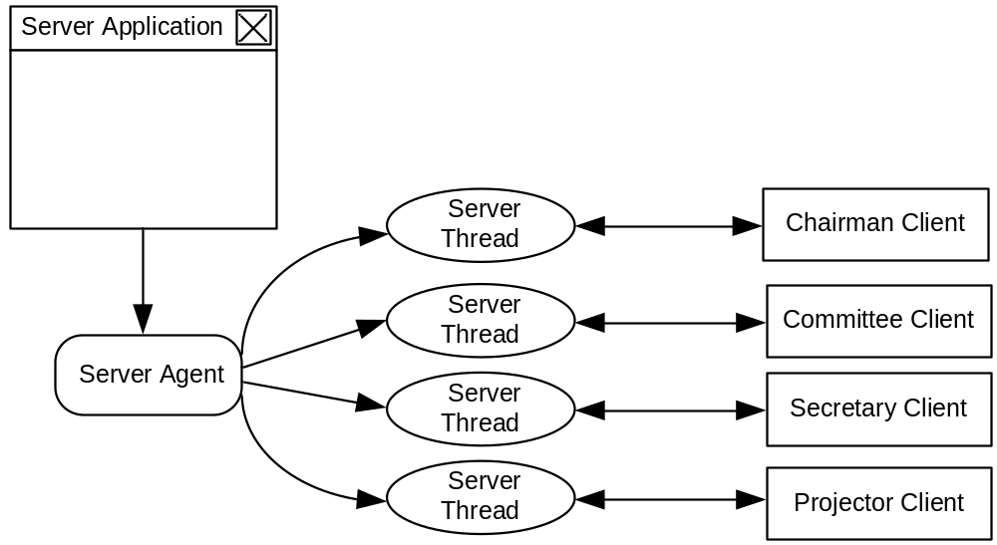
ส่วน Server Application

Slide 17
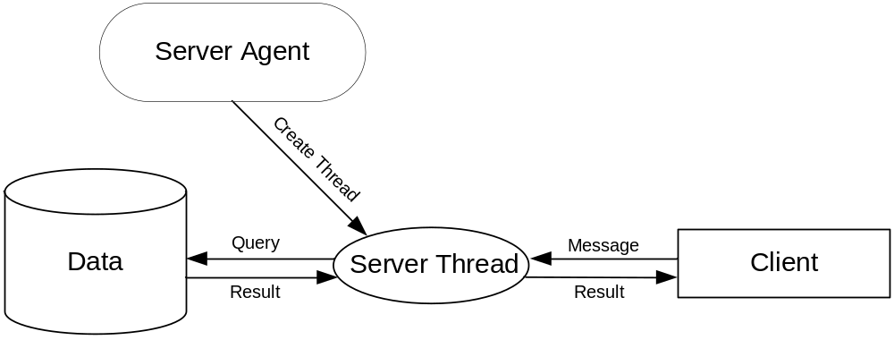
ส่วน Server Application

Slide 18
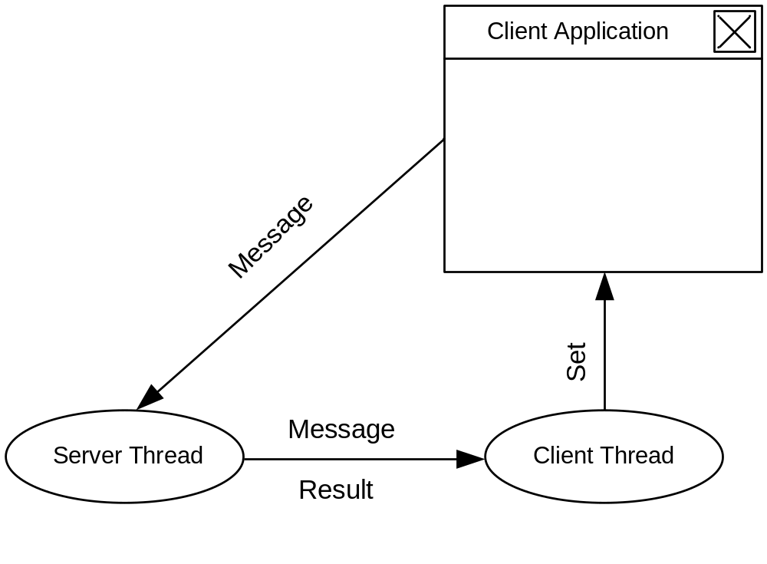
ส่วน Client Application

Slide 19
User Interface และการใช้งานระบบ

Slide 20
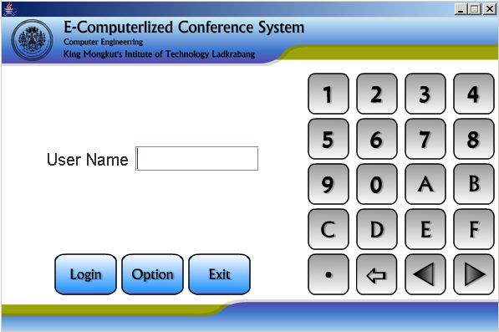
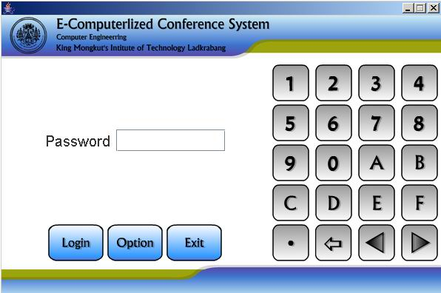
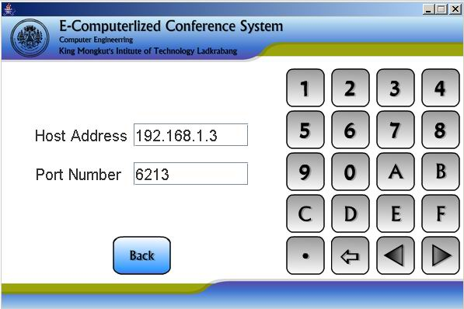
ในส่วนการ login

Slide 21
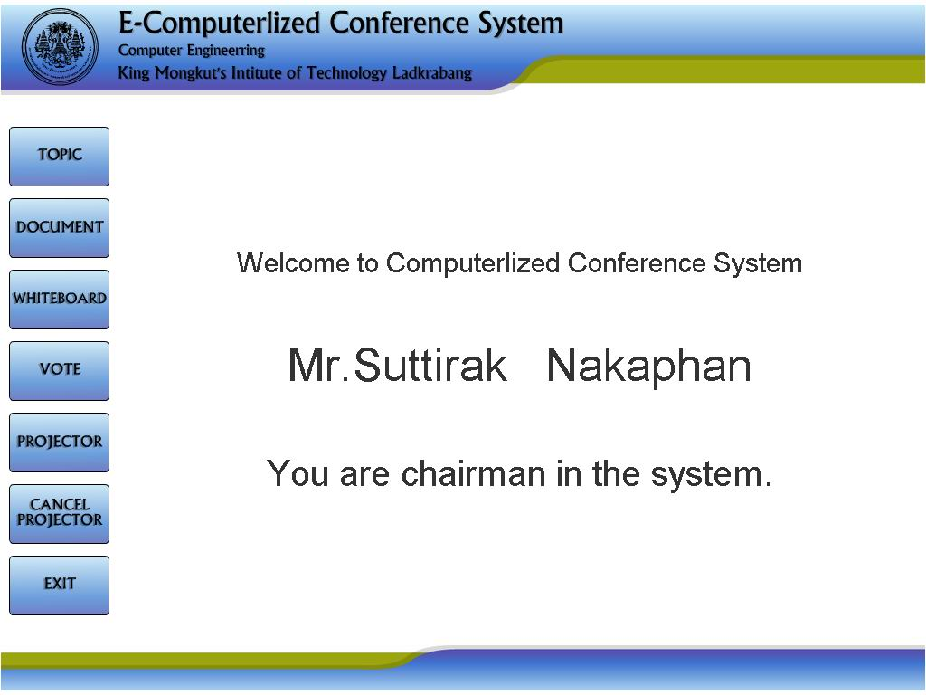
หน้าแสดงข้อความต้อนรับ

Slide 22
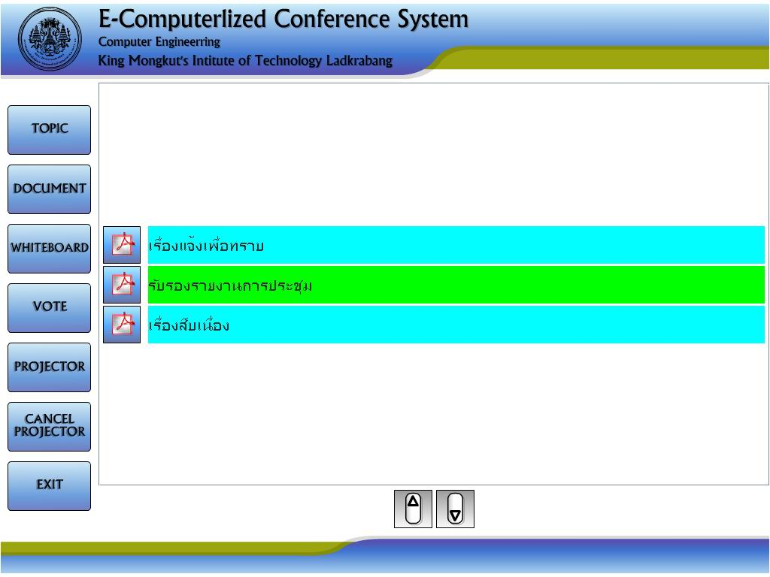
หน้าวาระการประชุม

Slide 23
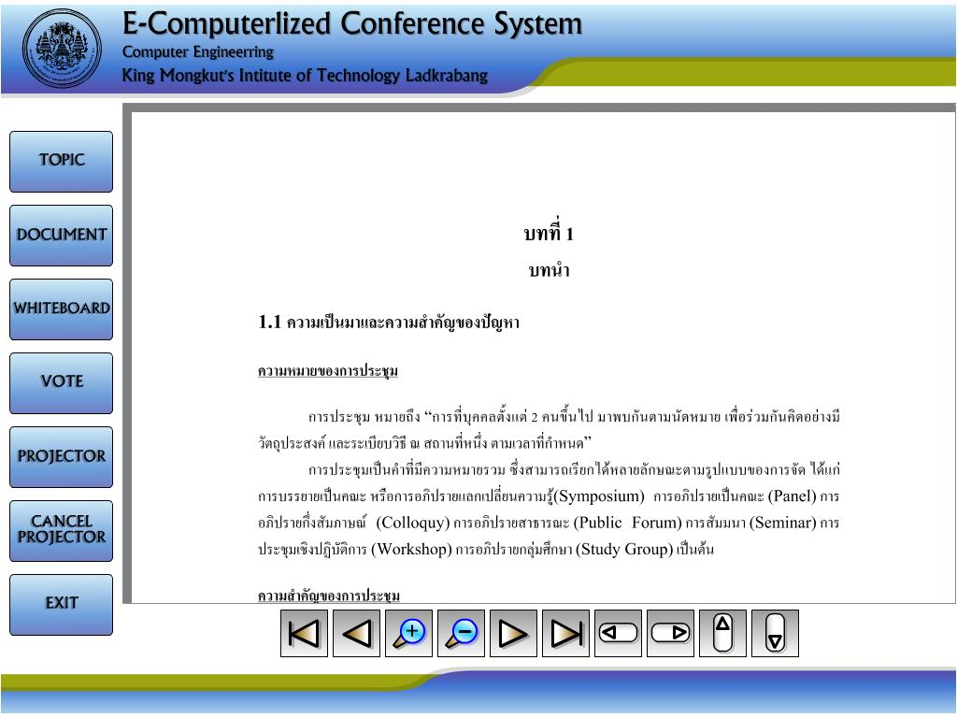
หน้าแสดงเอกสารการประชุม

Slide 24
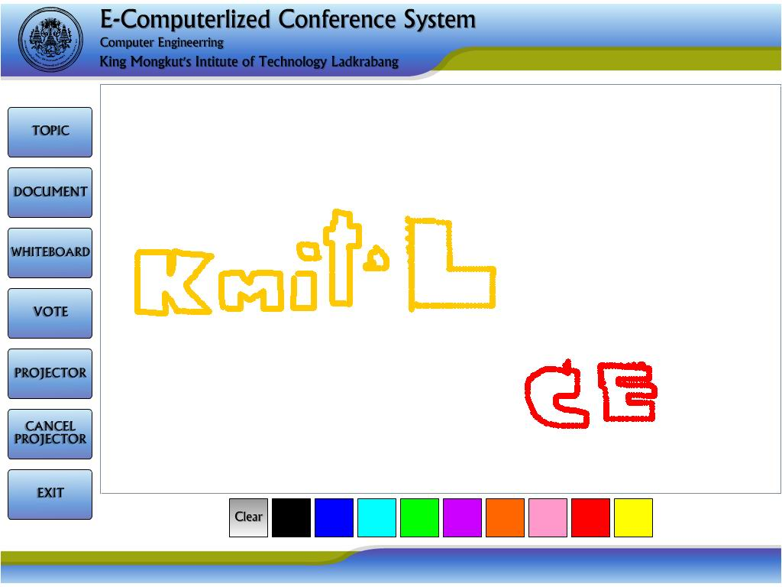
หน้าการใช้งาน Whiteboard

Slide 25
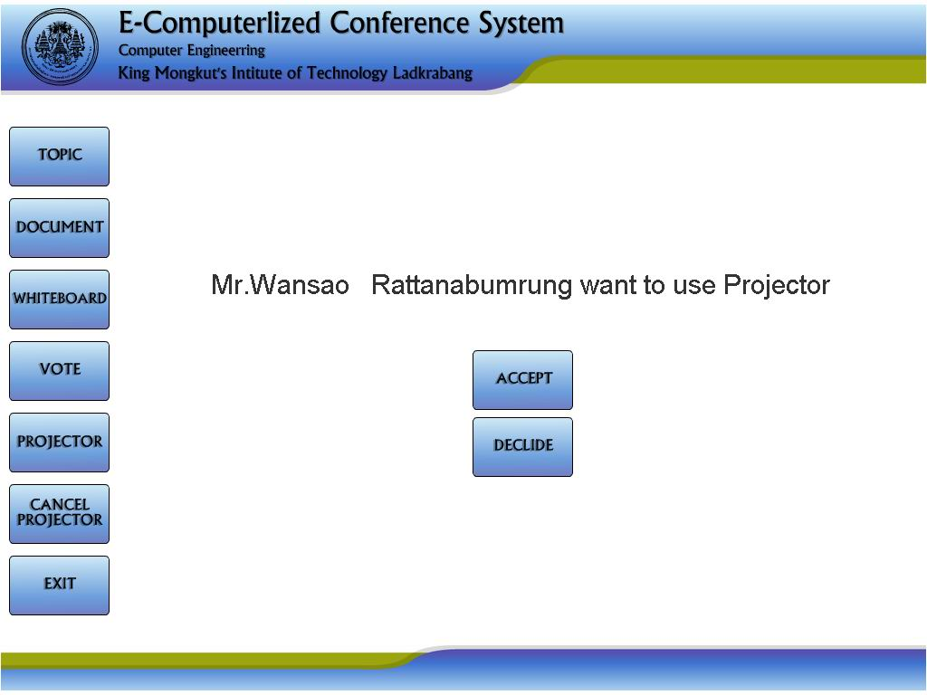
หน้าการขอใช้งาน Projector

Slide 26
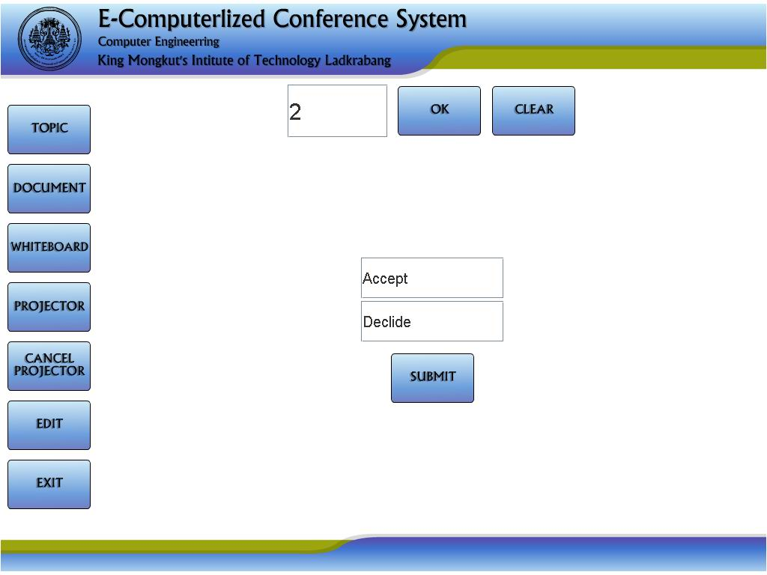
หน้าการเขียนหัวข้อการลงมติ

Slide 27
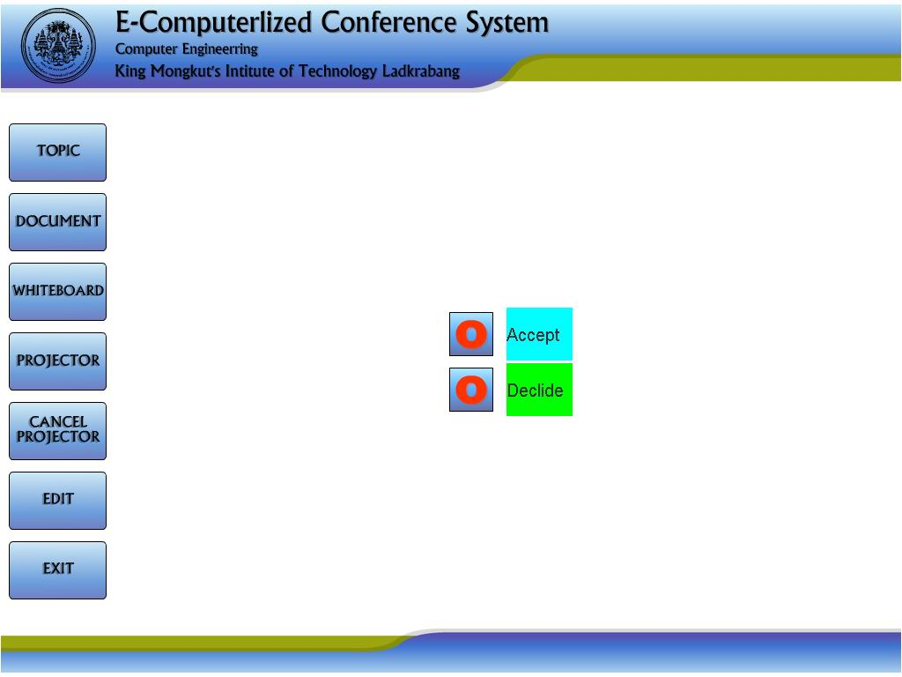
หน้าการลงมติ

Slide 28
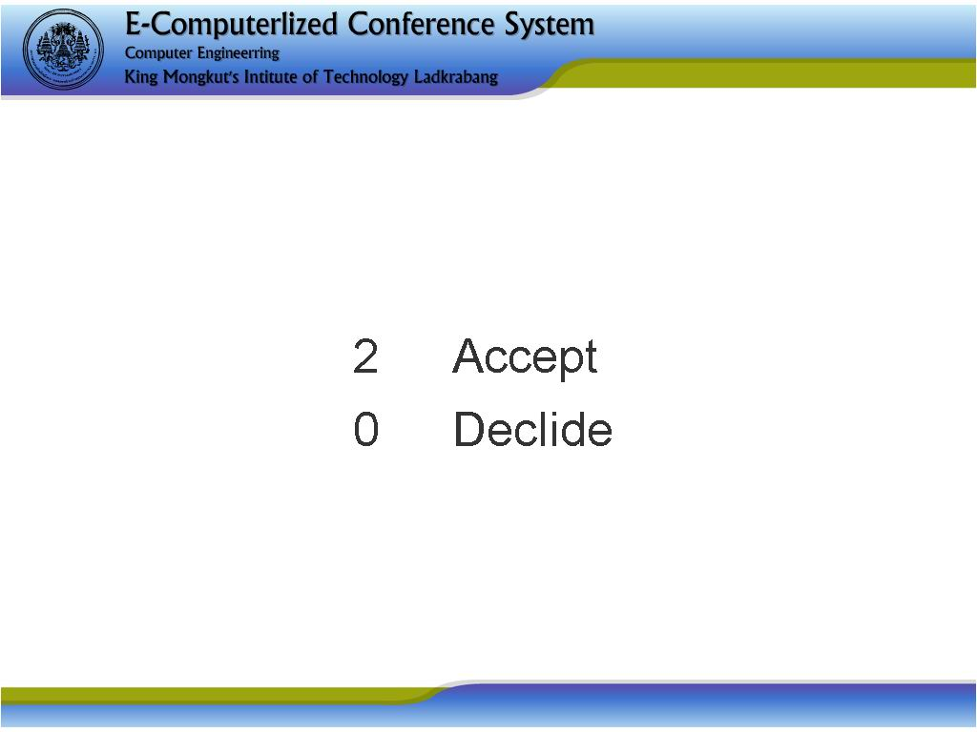
หน้าผลการลงมติ

Slide 29
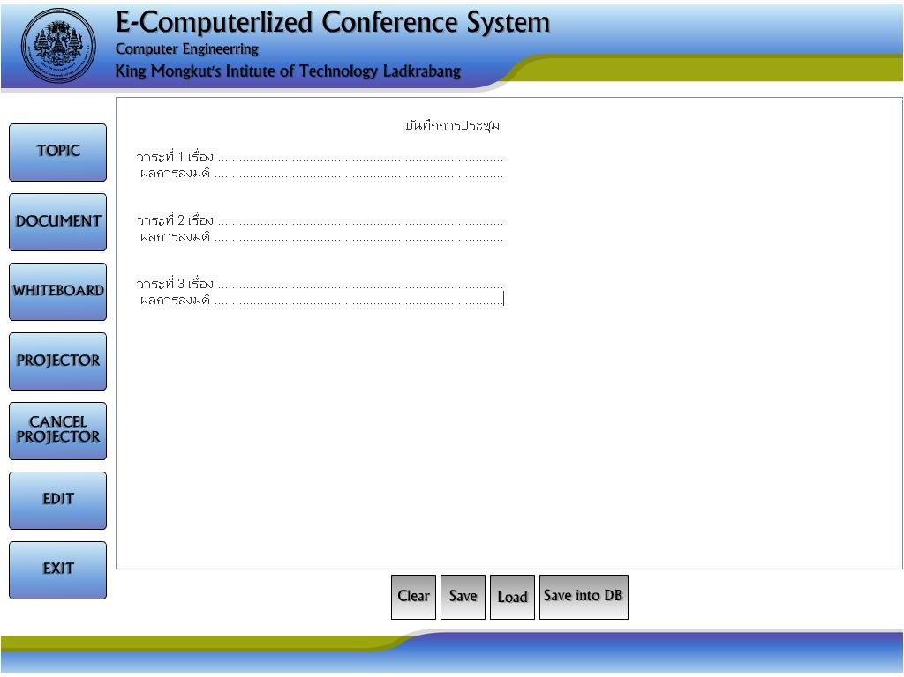
หน้าการทำบันทึกการประชุม

Slide 30
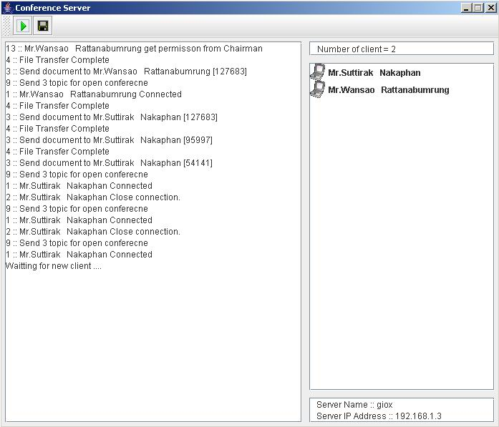
หน้าการทำงานของ Server Application

Slide 31
การทำงานโดยรวมของระบบ
การเชื่อมต่อการใช้งานเข้าสู่ระบบ
การส่งข้อมูลวาระการประชุม
การเลือกเอกสารตามวาระการประชุม
การขอใช้งานเครื่องโปรเจคเตอร์
การยกเลิกการใช้งานเครื่องโปรเจคเตอร์
การเปิดการลงมติและการลงมติ
การทำบันทึกการประชุม
การออกจากระบบ

Slide 32
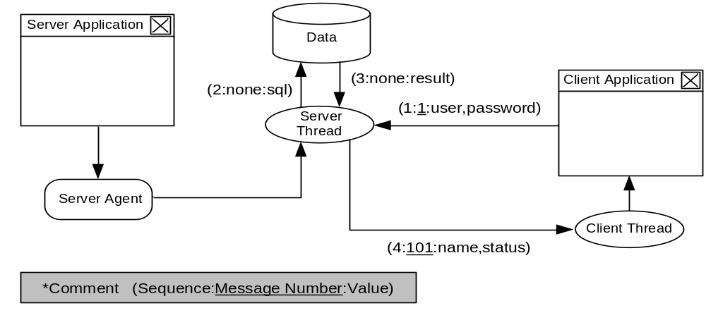
การเชื่อมต่อการใช้งานเข้าสู่ระบบ

Slide 33
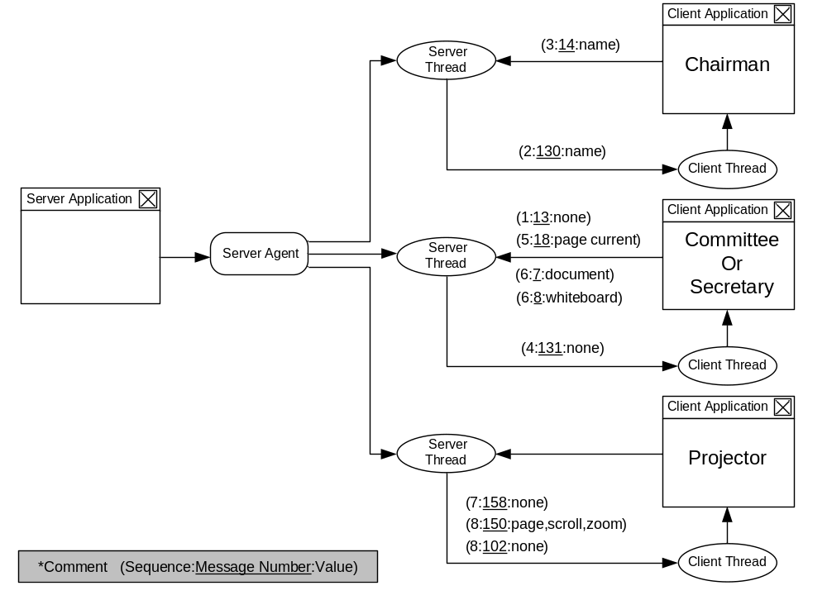
การขอใช้งานเครื่องโปรเจคเตอร์

Slide 34
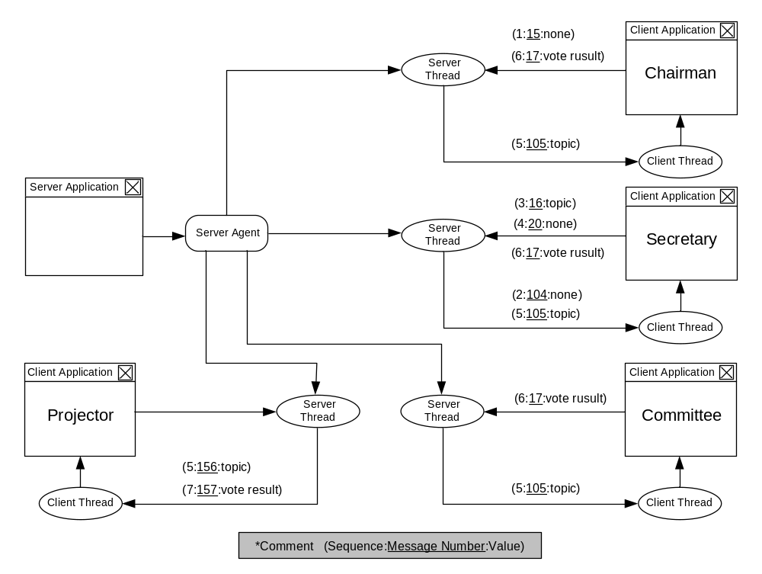
การขอให้มีการลงมติ

Slide 35
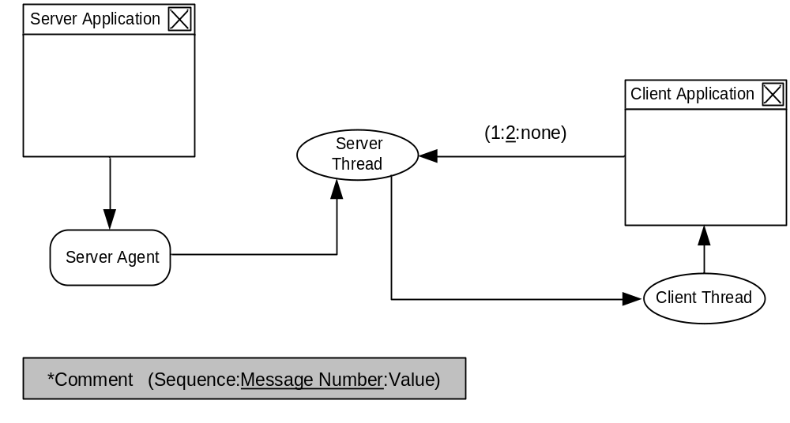
การออกจากระบบ

Slide 36
สรุปผล
Computerlized Conference System
ความสามารถและความสำคัญของระบบ
ด้านการอำนวยความสะดวก
ด้านการจัดเก็บเอกสาร
ด้านการสร้างหลักฐานการประชุม

Slide 37
Question & Answer

